Slide 1
안드로이드 앱 분석
팀 기반의 설계 프로젝트
2019.05.08
박민재
souling4you@gmail.com

Slide 2
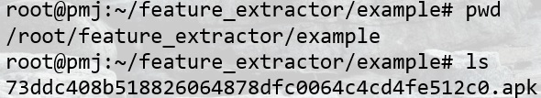
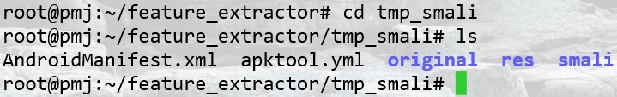
안드로이드 앱 분석
안드로이드 앱 분석
1. feature_extractor 폴더 밑에 있는 example 폴더에 분석 대상 앱을 이동시킴
2. 상위 디렉토리로 이동 후에 명령어를 수행하여 feature_extractor.py 실행
3. tmp_smali 디렉토리로 이동
4. vi 명령어로 AndroidManifest.xml 파일 열기

Slide 3
안드로이드 앱 분석
안드로이드 앱 분석
1. feature_extractor 폴더 밑에 있는 example 폴더에 분석 대상 앱을 이동시킴
2. 상위 디렉토리로 이동 후에 명령어를 수행하여 feature_extractor.py 실행
3. tmp_smali 디렉토리로 이동
4. vi 명령어로 AndroidManifest.xml 파일 열기

Slide 4
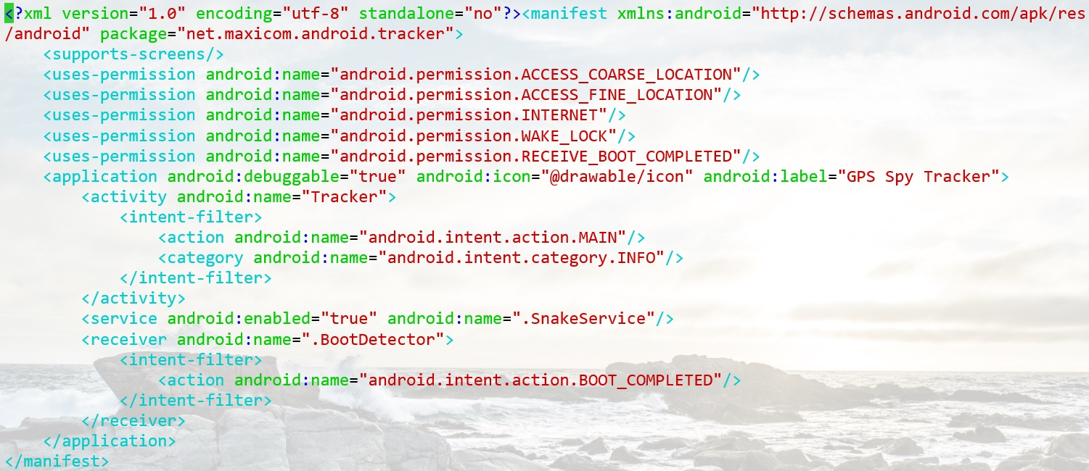
안드로이드 앱 분석
안드로이드 앱 분석
1. Tracker 클래스는 처음 시작하는 액티비티
2. SnakeService 클래스는 android:enabled="true"이기 때문에 시스템에 의해 예화될 수 있는 서비스

Slide 5
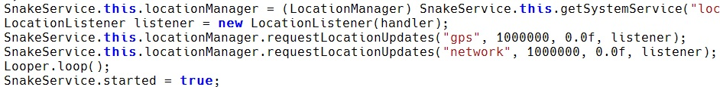
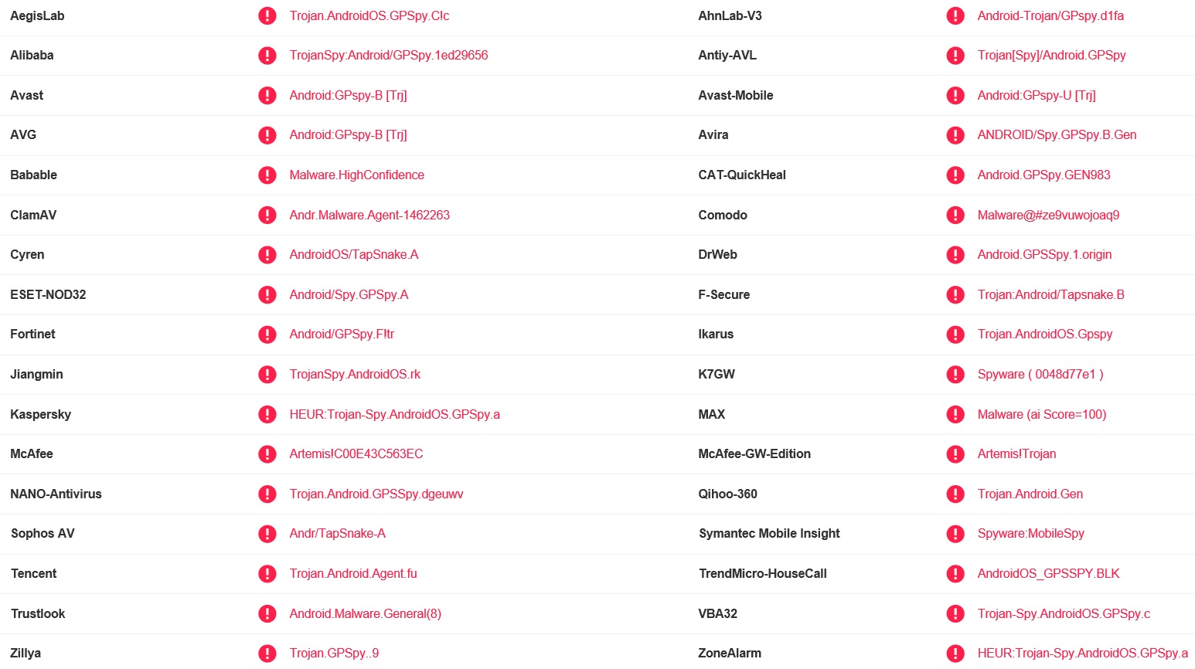
안드로이드 앱 분석
안드로이드 앱 분석
SnakeService 클래스를 분석하면 디바이스의 gps 값을 읽어오는 코드가 존재
해당 앱을 Virus total에 업로드

Slide 6
안드로이드 앱 분석
안드로이드 앱 분석
AndroidManifest.xml을 다시 확인해보면, 위치 정보를 읽어오기 위한 Permission을 요청하고 있는 것을 알 수 있다 !

Slide 7
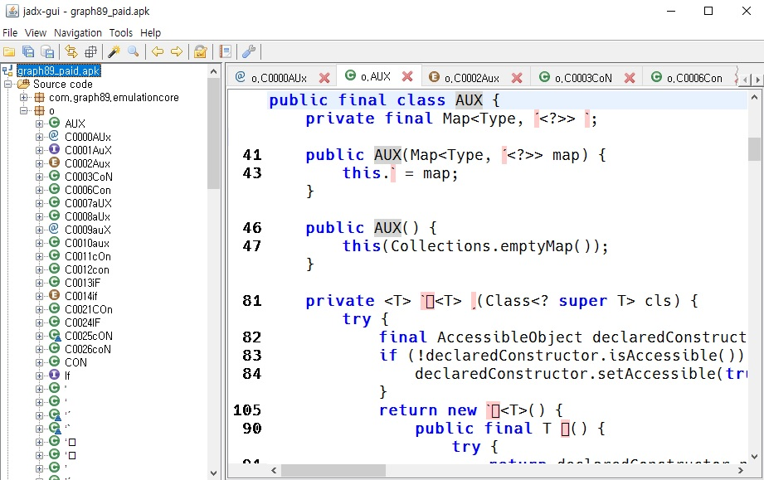
안드로이드 앱 분석
안드로이드 앱 정적 분석 도구
Jadx
Decompile(디컴파일) 도구
https://github.com/skylot/jadx
Gui와 Cli 버전 모두 존재

Slide 8
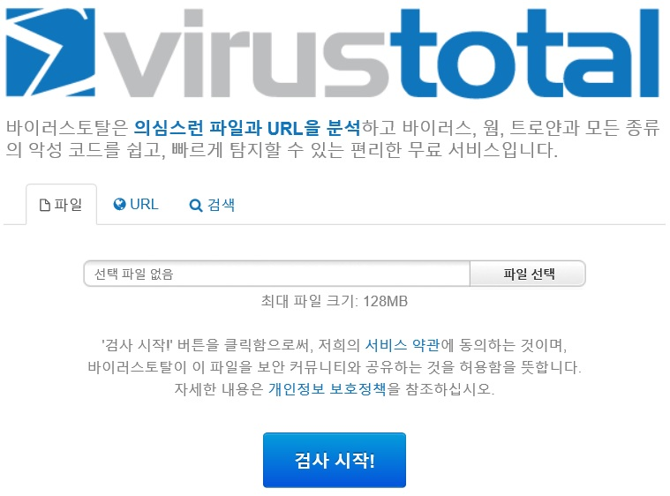
안드로이드 앱 분석
Virus Total
https://www.virustotal.com/ko/

Slide 9
Thank You !

